Slide 1
http://youtube.com/watch?v=FLsbQaPmkkU

Slide 2
KUR'ÂN-I KERÎM'DE GENÇLER

Slide 3
kazanımlar
Kur’an-ı Kerim’den gençlerle ilgili ayetlere örnekler verir.

Slide 4
Genç kime denir?
Gençlerin belirgin özellikleri nelerdir?

Slide 5
GENÇLİK
Çocukluk ve yetişkinlik arasında yer alan,
Gelişme ve bağımsız yaşamaya hazırlanma ile birlikte
Bedensel, toplumsal ve ruhsal olgunlaşma dönemi olarak tanımlanır.

Slide 6
Gençliğin ergenlik dönemiyle başladığına dair ortak bir görüş vardır.

Slide 7
Çocuklarınız ergenlik çağına girdiklerinde, kendilerinden öncekiler (büyükleri) izin istedikleri gibi onlar da izin istesinler… (Nûr, 59).
وَاِذَا بَلَغَ الْاَطْفَالُ مِنْكُمُ الْحُلُمَ فَلْيَسْتَأْذِنُوا كَمَا اسْتَأْذَنَ الَّذ۪ينَ مِنْ قَبْلِهِمْۜ كَذٰلِكَ يُبَيِّنُ اللّٰهُ لَكُمْ اٰيَاتِه۪ۜ وَاللّٰهُ عَل۪يمٌ حَك۪يمٌ ﴿٥٩﴾

Slide 8
Nihayet insan, güçlü çağına erip kırk yaşına varınca der ki: Rabbim! Bana ve ana-babama verdiğin nimete şükretmemi ve razı olacağın yararlı iş yapmamı temin et… (Ahkâf, 15).
حَتّٰٓى اِذَا بَلَغَ اَشُدَّهُ وَبَلَغَ اَرْبَع۪ينَ سَنَةًۙ قَالَ رَبِّ اَوْزِعْن۪ٓي اَنْ اَشْكُرَ نِعْمَتَكَ الَّت۪ٓي اَنْعَمْتَ عَلَيَّ وَعَلٰى وَالِدَيَّ وَاَنْ اَعْمَلَ صَالِحاً تَرْضٰيهُ ﴿١٥﴾
Ayetlerden anlaşılacağı üzere gençlik 40 yaşına kadar devam etmektedir..

Slide 9
Kur’ân-ı Kerîm’de fetâ, büluğ yaşı ile olgun erkeklik arasındaki ilk gençlik yılları.
Fetâ/Genç

Slide 10
FÜTÜVVET
GENÇLİK
KAHRAMANLIK
KEREM
CÖMERTLİK

Slide 11
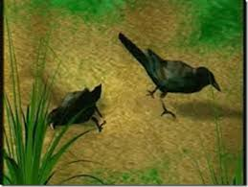
Kur’ân-ı Kerîm’de örnek olarak sunulan ilk genç Hz. Âdem’in (r.a.) iki oğlundan biri olan ve kardeşleri tarafından haksız yere öldürülen Habil’dir.
Notes:
Onlara, Âdem'in iki oğlunun haberini gerçek olarak anlat: Hani birer kurban takdim etmişlerdi de birisinden kabul edilmiş, diğerinden ise kabul edilmemişti. (Kurbanı kabul edilmeyen kardeş, kıskançlık yüzünden), «Andolsun seni öldüreceğim» dedi. Diğeri de «Allah ancak takvâ sahiplerinden kabul eder» dedi (ve ekledi:) (27) «Andolsun ki sen, öldürmek için bana elini uzatsan (bile) ben sana, öldürmek için el uzatacak değilim. Ben, âlemlerin Rabbi olan Allah'tan korkarım.» (Mâide, 27-28)

Slide 12
HABİL
Yüce Allah’a teslim olan, ihtiras, haksızlık ve kıskançlıktan uzak duran bir genç…
Kendi ihtiraslarının ve nefsinin esiri olan, kendi nefsine ve ölçülerine göre hareket eden bir genç…
KABİL

Slide 13
Hz. İbrahim (a.s.) hakkında ne biliyorsunuz?
Sizce bugünün gençlerinin en büyük problemleri nelerdir?

Slide 14
KUR’ÂN-I KERÎM’DE HZ. İBRAHİM (A.S.)
Tevhidin sembolü bir genç
Allah’ın rızasını gözeten
Samimi bir Müslüman
Yüce Allah’a yönelen bir Hanif
Ağırbaşlı
Dürüst
Allah’ın dostu
Vefalı
Notes:
Ben hanîf olarak, yüzümü gökleri ve yeri yoktan yaratan Allah'a çevirdim ve ben müşriklerden değilim. (79) Kavmi onunla tartışmaya girişti. Onlara dedi ki: Beni doğru yola iletmişken, Allah hakkında benimle tartışıyor musunuz? Ben sizin O'na ortak koştuğunuz şeylerden korkmam. Ancak, Rabbim'in bir şey dilemesi hariç. Rabbimin ilmi herşeyi kuşatmıştır. Hâla ibret almıyor musunuz? (80) Siz, Allah'ın size haklarında hiçbir hüküm indirmediği şeyleri O'na ortak koşmaktan korkmazken, ben sizin ortak koştuğunuz şeylerden nasıl korkarım! Şimdi biliyorsanız (söyleyin), iki guruptan hangisi güvende olmaya daha lâyıktır?» (81)İnanıp da imanlarına herhangi bir haksızlık bulaştırmayanlar var ya, işte güven onlarındır ve onlar doğru yolu bulanlardır. (82) En'âm Sûresi (79 - 82)
اِنّ۪ي وَجَّهْتُ وَجْهِيَ لِلَّذ۪ي فَطَرَ السَّمٰوَاتِ وَالْاَرْضَ حَن۪يفاً وَمَٓا اَنَا۬ مِنَ الْمُشْرِك۪ينَۚ ﴿٧٩﴾ وَحَٓاجَّهُ قَوْمُهُۜ قَالَ اَتُحَٓاجُّٓونّ۪ي فِي اللّٰهِ وَقَدْ هَدٰينِۜ وَلَٓا اَخَافُ مَا تُشْرِكُونَ بِه۪ٓ اِلَّٓا اَنْ يَشَٓاءَ رَبّ۪ي شَيْـٔاًۜ وَسِعَ رَبّ۪ي كُلَّ شَيْءٍ عِلْماًۜ اَفَلَا تَتَذَكَّرُونَ ﴿٨٠﴾ وَكَيْفَ اَخَافُ مَٓا اَشْرَكْتُمْ وَلَا تَخَافُونَ اَنَّكُمْ اَشْرَكْتُمْ بِاللّٰهِ مَا لَمْ يُنَزِّلْ بِه۪ عَلَيْكُمْ سُلْطَاناًۜ فَاَيُّ الْفَر۪يقَيْنِ اَحَقُّ بِالْاَمْنِۚ اِنْ كُنْتُمْ تَعْلَمُونَۢ ﴿٨١﴾ اَلَّذ۪ينَ اٰمَنُوا وَلَمْ يَلْبِسُٓوا ا۪يمَانَهُمْ بِظُلْمٍ اُو۬لٰٓئِكَ لَهُمُ الْاَمْنُ وَهُمْ مُهْتَدُونَ۟ ﴿٨٢﴾

Slide 15
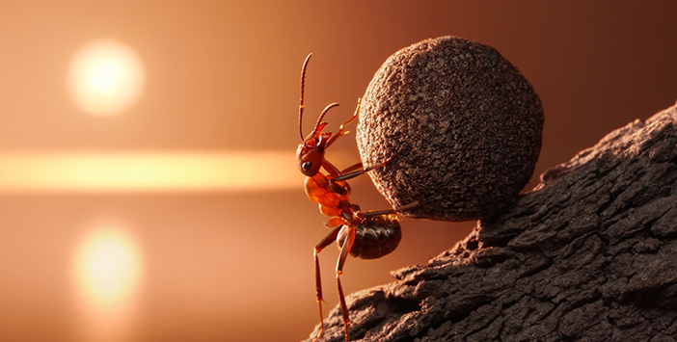
Hz. İbrahim (a.s.) genç bir peygamber olarak mücadelesinden asla vazgeçmemiş, insanları tek olan Allah’ı bilme konusunda düşünmeye çağırmıştır.

Slide 16
Kur’ânı Kerîm’de örnek olarak sunulan gençlerden biri de Hz. İbrahim’in (a.s.) oğlu Hz. İsmail’dir (a.s.)
Babacığım! Emrolunduğun şeyi yap. İnşallah beni sabredenlerden bulursun, dedi. Her ikisi de teslim olup, onu alnı üzerine yatırınca: Ey İbrahim! Rüyayı gerçekleştirdin. Biz iyileri böyle mükâfatlandırırız. Bu, gerçekten, çok açık bir imtihandır, diye seslendik. (Sâffât,102-106).
فَلَمَّا بَلَغَ مَعَهُ السَّعْيَ قَالَ يَا بُنَيَّ اِنّ۪ٓي اَرٰى فِي الْمَنَامِ اَنّ۪ٓي اَذْبَحُكَ فَانْظُرْ مَاذَا تَرٰىۜ قَالَ يَٓا اَبَتِ افْعَلْ مَا تُؤْمَرُۘ سَتَجِدُن۪ٓي اِنْ شَٓاءَ اللّٰهُ مِنَ الصَّابِر۪ينَ ﴿١٠٢﴾ فَلَمَّٓا اَسْلَمَا وَتَلَّهُ لِلْجَب۪ينِۚ ﴿١٠٣﴾ وَنَادَيْنَاهُ اَنْ يَٓا اِبْرٰه۪يمُۙ ﴿١٠٤﴾ قَدْ صَدَّقْتَ الرُّءْيَاۚ اِنَّا كَذٰلِكَ نَجْزِي الْمُحْسِن۪ينَ ﴿١٠٥﴾ اِنَّ هٰذَا لَهُوَ الْبَلٰٓؤُا الْمُب۪ينُ ﴿١٠٦﴾

Slide 17
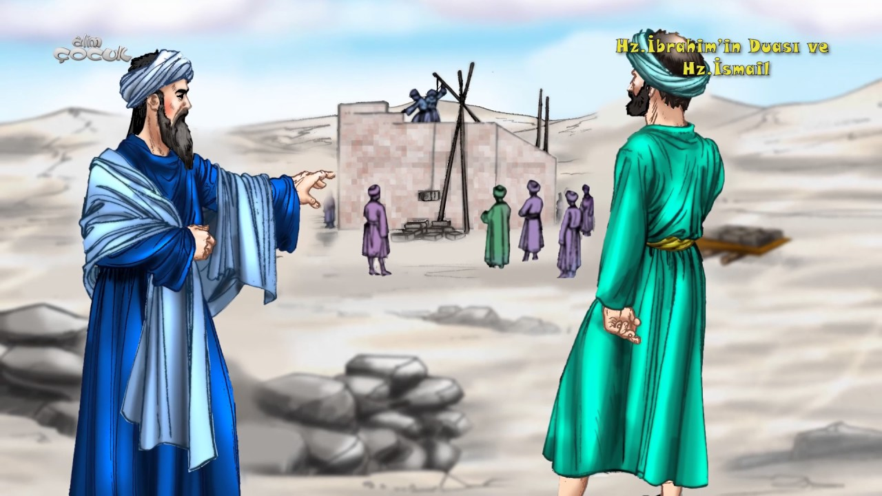
Hem Hz. İbrahim (a.s.) hem de genç oğlu Hz. İsmail (a.s.) Allah’a teslimiyetin güzel bir örneğini vermiştir. Ve bu iki güzel insan yeryüzünün ilk mabedi olan Kâbe’nin yapım şerefine nail olmuştur.

Slide 18
Kur’ân-ı Kerîm’de örnek olarak sunulan gençlerden biri de
Hz. Yusuf’tur. (a.s.)
Genç bir peygamber olan Hz. Yusuf (a.s.) bizlere hangi yönlerden örnek olmuştur.

Slide 19
Kur’ân’a göre Hz. Yusuf’un özellikleri ve güzellikleri
Emaneti koruma
Affetme
Sevgi
Görevi hakkıyla yerine getirme
Hakka ve hukuka riayet
İffetli ve namuslu kalma
Sözde ve davranışlarda dürüstlük

Slide 20
Evinde bulunduğu kadın, onun nefsinden murat almak istedi, kapıları iyice kapattı ve «Haydi gel!» dedi. O da «(Hâşâ), Allah'a sığınırım! Zira kocanız benim velinimetimdir, bana güzel davrandı. Gerçek şu ki, zalimler iflah olmaz!» dedi. (Yûsuf, 23)
وَرَاوَدَتْهُ الَّت۪ي هُوَ ف۪ي بَيْتِهَا عَنْ نَفْسِه۪ وَغَلَّقَتِ الْاَبْوَابَ وَقَالَتْ هَيْتَ لَكَۜ قَالَ مَعَاذَ اللّٰهِ اِنَّهُ رَبّ۪ٓي اَحْسَنَ مَثْوَايَۜ اِنَّهُ لَا يُفْلِحُ الظَّالِمُونَ ﴿٢٣﴾

Slide 21
Mısır’da putperestliğin yerine tevhit inancının kabul edilmesini sağladı. Bunun üzerine şöyle dua etti;
«Ey Rabbim! Mülkten bana (nasibimi) verdin ve bana (rüyada görülen) olayların yorumunu da öğrettin. Ey gökleri ve yeri yaratan! Sen dünyada da ahirette de benim sahibimsin. Beni Müslüman olarak öldür ve beni sâlihler arasına kat!» (Yûsuf, 101)
رَبِّ قَدْ اٰتَيْتَن۪ي مِنَ الْمُلْكِ وَعَلَّمْتَن۪ي مِنْ تَأْو۪يلِ الْاَحَاد۪يثِۚ فَاطِرَ السَّمٰوَاتِ وَالْاَرْضِ اَنْتَ وَلِيّ۪ فِي الدُّنْيَا وَالْاٰخِرَةِۚ تَوَفَّن۪ي مُسْلِماً وَاَلْحِقْن۪ي بِالصَّالِح۪ينَ ﴿١٠١﴾

Slide 22
Kur’ân’da Hz. Musa (a.s.)
Sorumluluk bilincine sahip
Hassasiyet sahibi bir genç olarak tanıtılır
Mazlumdan yana olan

Slide 23
Kur’ân’a göre Hz. Süleyman (as.)
Bütün maddi imkanlara sahip olmasına rağmen
Samimi
Şımarmayan
Dürüst
Kibirlenmeyen
Şükreden bir genç

Slide 24
Biz Davud'a Süleyman'ı verdik. Süleyman ne güzel bir kuldu! Doğrusu o, daima Allah'a yönelirdi.
(Sâd, 30).
وَوَهَبْنَا لِدَاوُ۫دَ سُلَيْمٰنَۜ نِعْمَ الْعَبْدُۜ اِنَّهُٓ اَوَّابٌۜ ﴿٣٠﴾

Slide 25
Kur’ân-ı Kerîm’de bir de «YİĞİT GENÇLER»den bahsedilir. Kimdir bu «YİĞİT GENÇLER»

Slide 26
Sahip oldukları saltanatı ve kudreti, makamları ve asilzadeliği bir tarafa atarak her türlü tehlikeyi göze alıp bir olan Allah’a iman ettiklerini açıklayan
«YİĞİT GENÇLER»

Slide 27
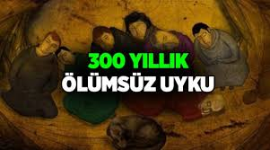
Bu gençleri özel ve güzel kılan en önemli etken zamanın putperesti kralına karşı cesaretle karşı durmaları ve atalarının yanlış inançlarından yüz çevirmeleri idi.
Ashab-ı Kehf/Mağara arkadaşları
Notes:
O (yiğit) gençler mağaraya sığınmışlar ve: Rabbimiz! Bize tarafından rahmet ver ve bize, (şu) durumumuzdan bir kurtuluş yolu hazırla! demişlerdi. (10) Bunun üzerine biz de o mağarada onların kulaklarına nice yıllar perde koyduk (uykuya daldırdık.) (11) Sonra da iki guruptan hangisinin kaldıkları müddeti daha iyi hesap edeceğini görelim diye onları uyandırdık. (12) Biz sana onların başından geçenleri gerçek olarak anlatıyoruz. Hakikaten onlar, Rablerine inanmış gençlerdi. Biz de onların hidayetini arttırdık. (13) Onların kalplerini metîn kıldık. O yiğitler (o yerin hükümdarı karşısında) ayağa kalkarak dediler ki: «Bizim Rabbimiz, göklerin ve yerin Rabbidir. Biz, O'ndan başkasına tanrı demeyiz. Yoksa saçma sapan konuşmuş oluruz. (14) Şu bizim kavmimiz Allah'tan başka tanrılar edindiler. Bari bu tanrılar konusunda açık bir delil getirseler. (Ne mümkün!) Öyle ise Allah hakkında yalan uydurandan daha zalimi var mı? (15) Kehf Sûresi (10 - 15)

Slide 28
Ashab-ı Kehf
İmanları
Teslimiyetleri
Cesaretleri ile
Gençler için güzel örneklerdir

Slide 29
Kur’ân’a göre Hz. Meryem
İffet abidesi
Allah’a yönelen
Allah’ın ismini yücelten
Samimi bir inanandı
Allah’a yürekten bağlı

Slide 30
İffetini korumuş olan, İmran kızı Meryem'i de (Allah örnek gösterdi). Biz, ona ruhumuzdan üfledik ve Rabbinin sözlerini ve kitaplarını tasdik etti. O gönülden itaat edenlerdendi. (Tahrîm, 12).
وَمَرْيَمَ ابْنَتَ عِمْرٰنَ الَّت۪ٓي اَحْصَنَتْ فَرْجَهَا فَنَفَخْنَا ف۪يهِ مِنْ رُوحِنَا وَصَدَّقَتْ بِكَلِمَاتِ رَبِّهَا وَكُتُبِه۪ وَكَانَتْ مِنَ الْقَانِت۪ينَ ﴿١٢﴾

Slide 31
Özetle Kur’ân-ı Kerîm’de anlatılan gençlerin özellikleri ve bizler için örneklikleri:
Allah’a iman ve teslimiyet
Cesaret/Şecaat
Emanete riayet
Allah’ın rızasını gözetmek
İffet/Haya
ve bunlara benzer birçok erdem ve meziyet

Slide 32
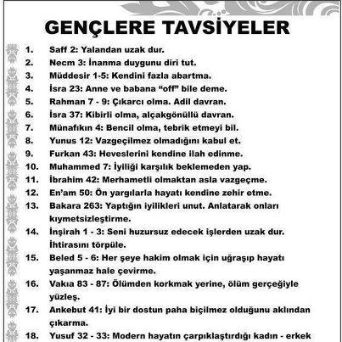

Slide 33
16.08.2019
Kırıkkale/Bahşılı

